Slide 1
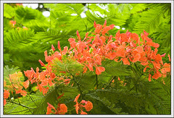
স্বাগতম

Slide 2
শিক্ষক পরিচিতি
মোঃ বেলাল হোসেন
সহকারি শিক্ষক
চিওড়া সরকারি প্রাথমিক বিদ্যালয়

Slide 3
বিষয় পরিচিতি
বিষয়ঃ বাংলাদেশ ও বিশ্বপরিচয়
শ্রেণিঃ চতুর্থ
অধ্যায়ঃ তিন
সময়ঃ ৪০ মিনিট

Slide 4
মানসিক প্রস্ততি
বাংলাদেশে বসবাসকারী কয়েকটি ক্ষুদ্র নৃ-গোষ্ঠীর নাম বল।
চাকমা, মণিপুরি, মারমা, সাঁওতাল ইত্যাদি।

Slide 5
পাঠ -ঘোষণা
চাকমা

Slide 6
শিখন ফল
২.3.1.বাংলাদেশের বিভিন্ন ক্ষুদ্র জাতিস্বত্তার নাম বলতে পারবে।
2.3.2চাকমা সংস্কৃতি (পোশাক,খাদ্য,উৎসব)
বর্ননা করতে পারবে।
2.3.3শিশুরা ক্ষুদ্র জাতিস্বত্তার জীবনধারা ও সংস্কৃতির প্রতি শ্রদ্ধাশীল হবে। 2.3.4.মুলধারার বাঙ্গালী ওক্ষুদ্র জাতিস্বত্তার
জনগনের মধ্যে সম্প্রীতির গুরুত্ব উল্লেখ করতে পারবে।

Slide 7
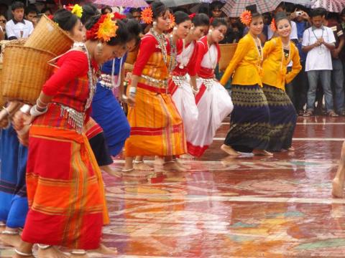
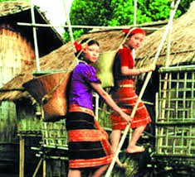
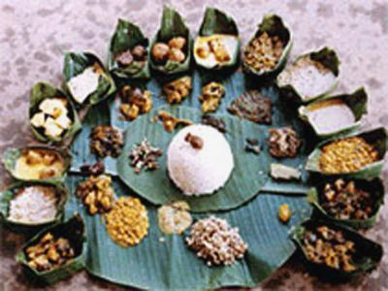
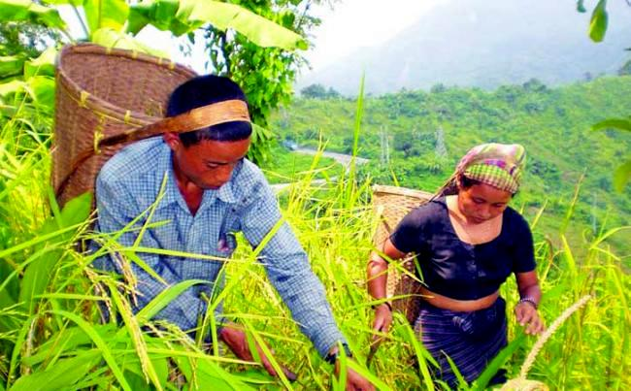
পাঠ উপস্থাপন
নাচ
বাসস্থান
খাদ্য
জুম চাষ

Slide 8
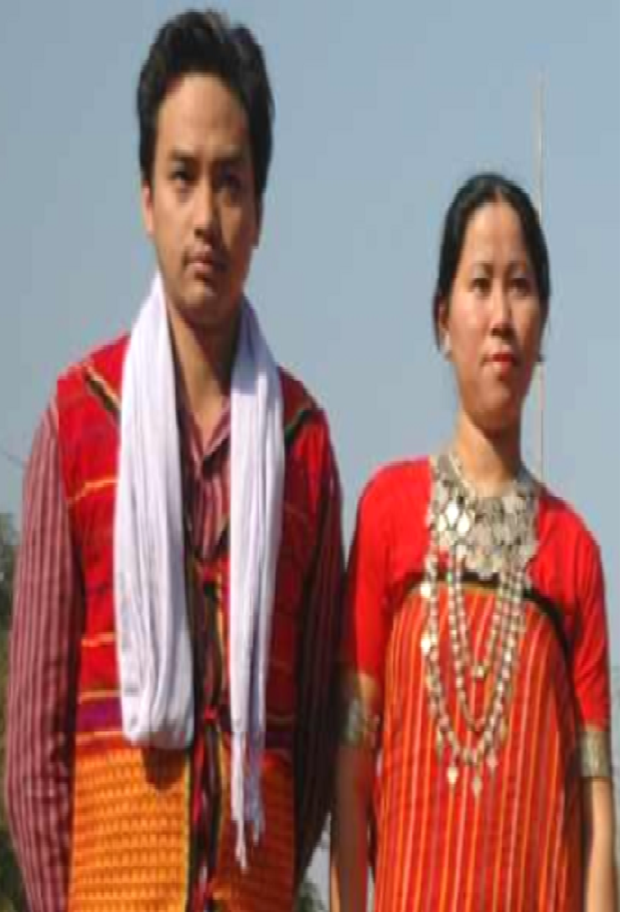
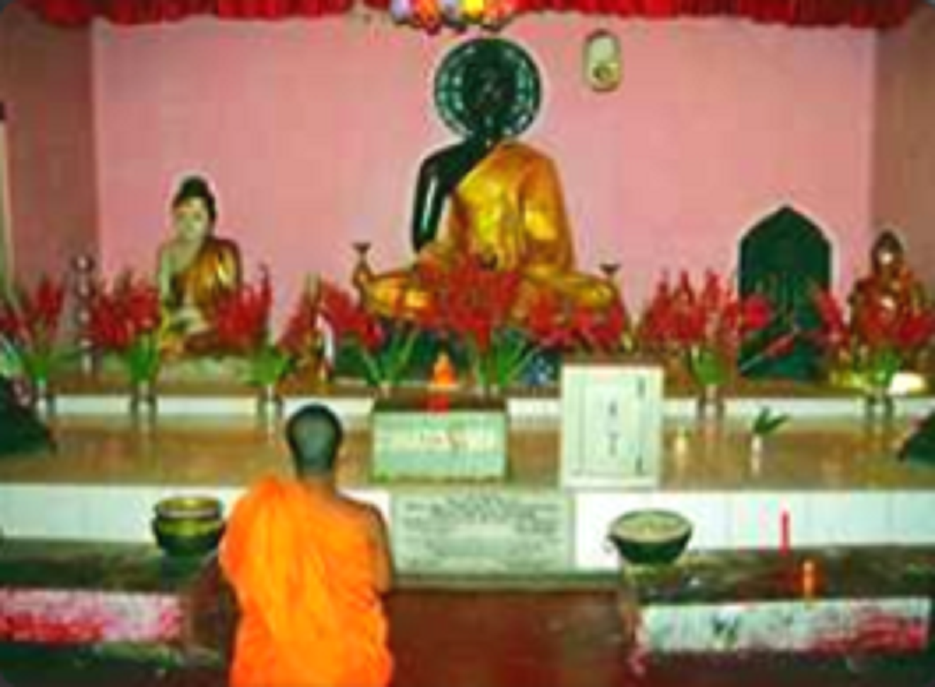
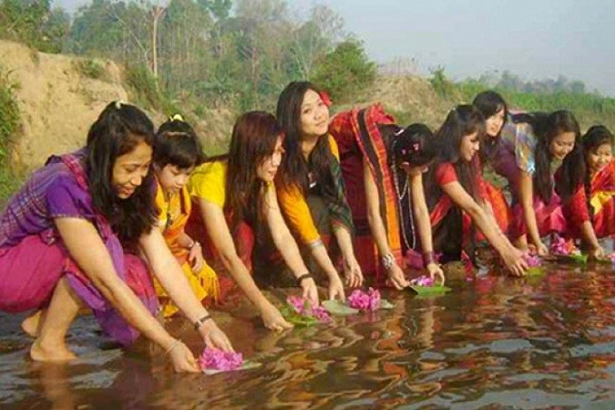
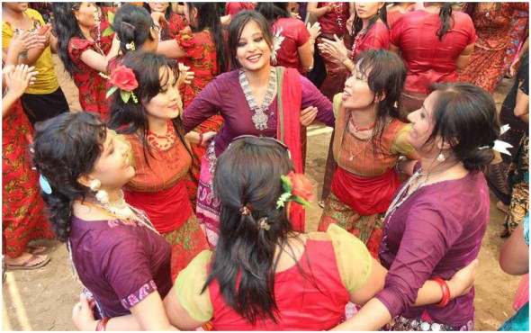
পোশাক
বৌদধপূর্ণিমা
বিজু
শুভেচ্ছা

Slide 9
জোড়ায় কাজ
চাকমাদের তিনটি বিষয় তালিকা দেওয়া হলো তার উল্লেখযোগ্য দিক লিখ।
জীবনধারা | পোশাক | উৎসব
জীবনধারা | পোশাক | উৎসব
নিজেদের ভাষা, বর্ণমালা ও গান আছে। | নিজেরা তাঁতে পোশাক তৈরি করেন। | বৌদ্ধ ধর্মীয় উৎসব

Slide 10
মূল্যায়ন
কারা জুম চাষ করে? তাদের জীবনধারা সম্পর্কে ২ টি বাক্য লিখ।
চাকমারা জুম চাষ করে। তাদের-
১। নিজস্ব ভাষা,গান ও,নাচ আছে।
২।তাদের প্রধান খাবার ভাত।

Slide 11
বাড়ির কাজ
চাকমা নৃ-গোষ্ঠীর জীবনের সাথে তোমার জীবনের ১ টি মিল ও ১ টি অমিল লিখ।
মিনাক্ষুদ্র জাতি স্বত্তার জীবনধারা ও সংস্কৃতির
প্রতি শ্রদ্ধাশীল তার ৩ টি কারণ লিখ।

Slide 12

ধন্যবাদ

